Slide 1
STERNSINGER-
PROJEKTE 2021
in Süd-Indien
Eine gute Ernte und ein reicher Fang sichern Einkommen und somit Leben.

Slide 2
STERN SINGEN FAIR WANDELT
Die Sternsinger /innen bringen den Menschen in Österreich den Segen und die Spenden er-möglichen vielen Menschen in Afrika, Asien und Lateinamerika, sich aus Armut zu befreien.

Slide 3
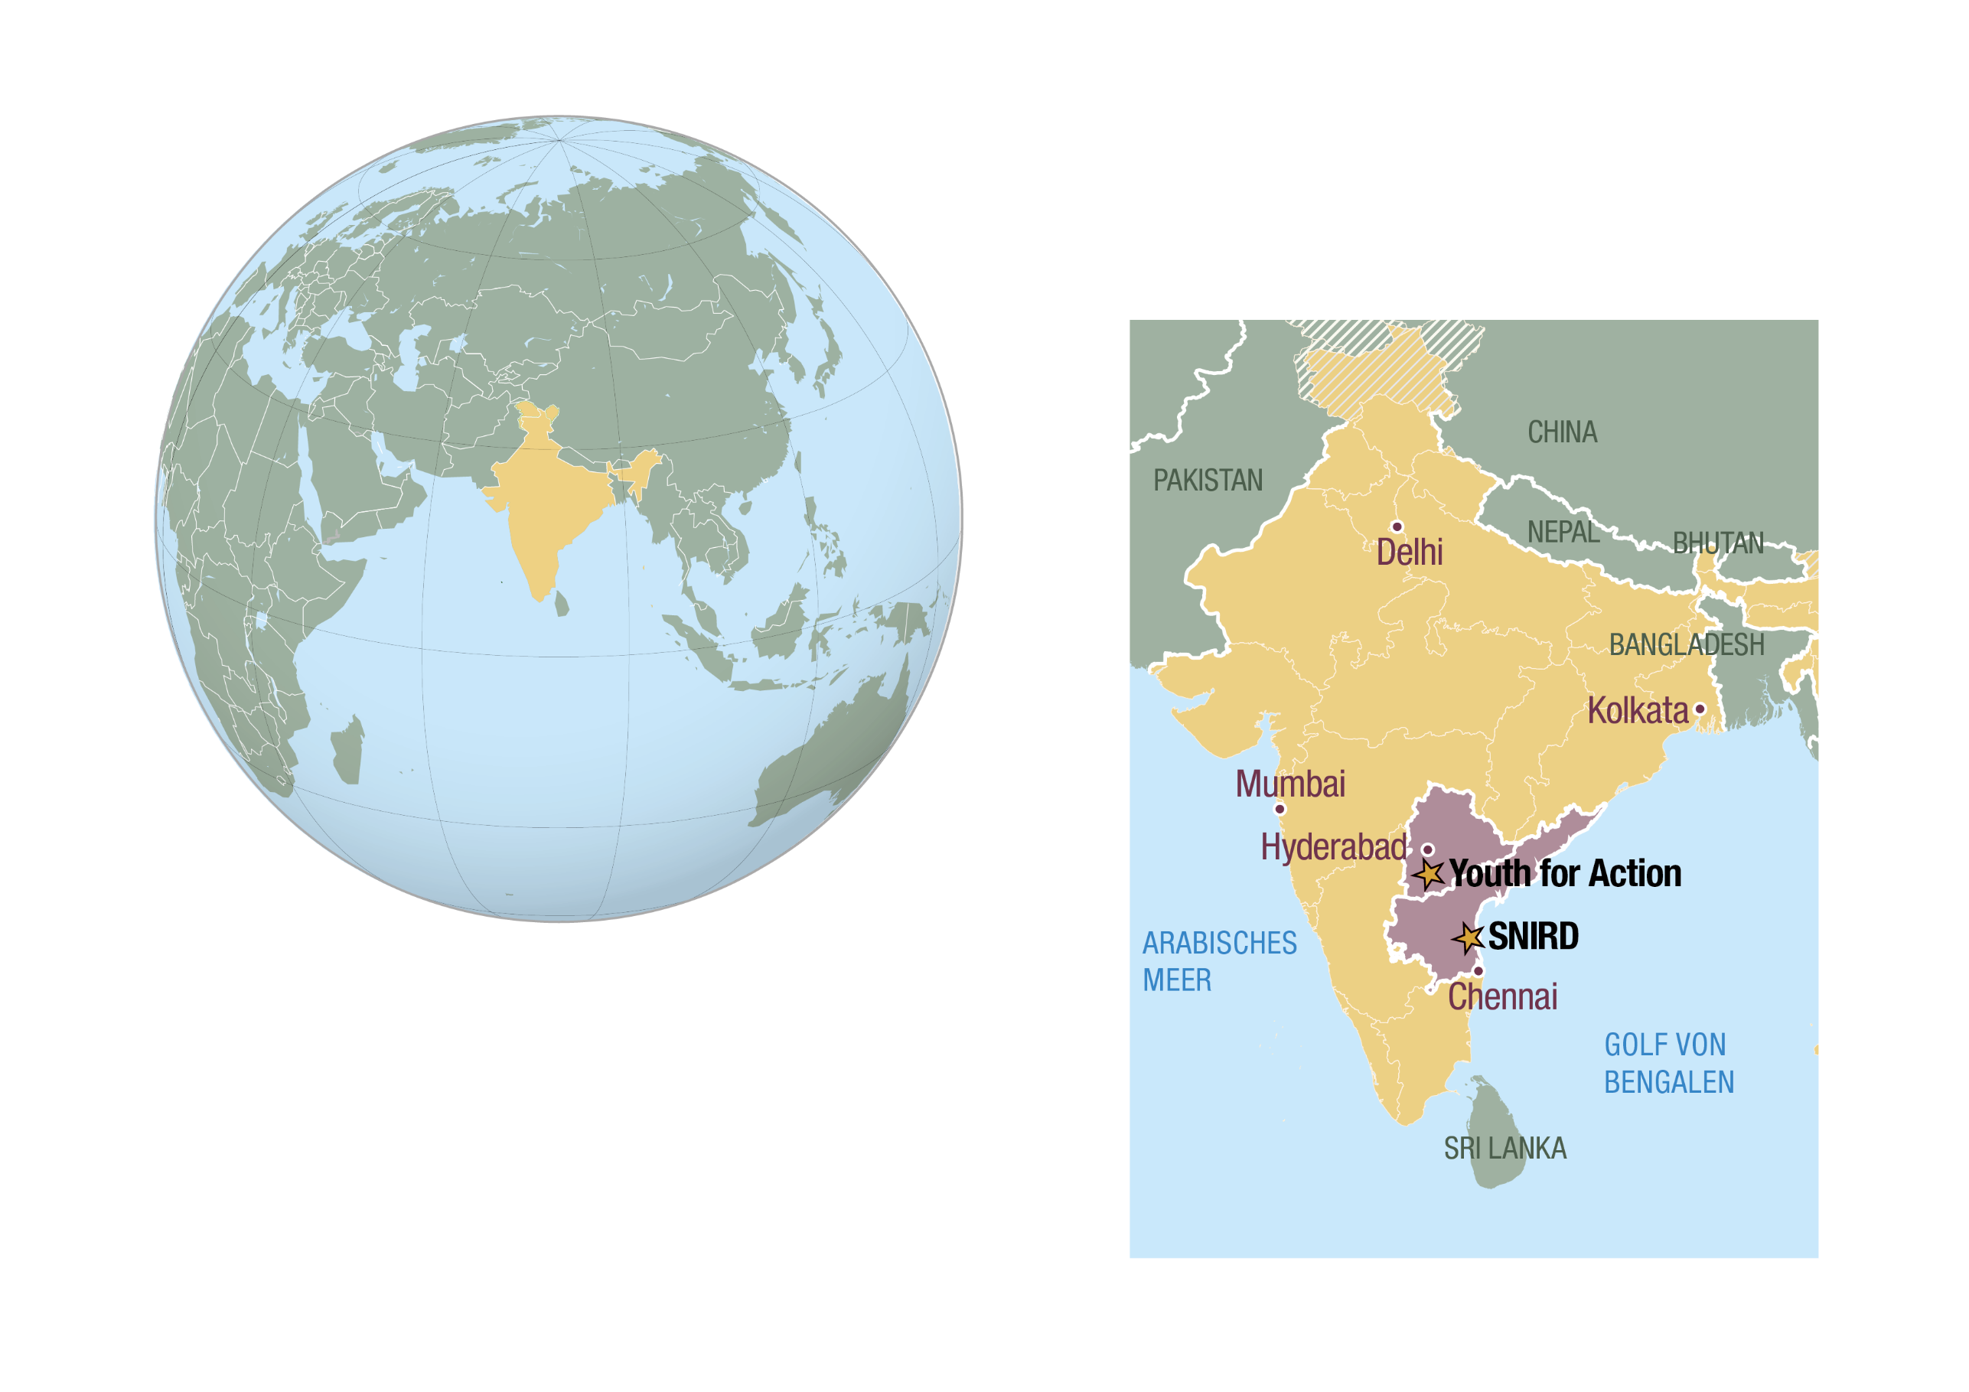
Zum Beispiel in den südindischen Staaten Andhra Pradesh und Telangana, in denen unsere Projektpartner/innen von SNIRD (Society for National Integration through Rural Development) und YFA (Youth for Action) Menschen dabei unterstützen, ihr Leben zu verbessern.

Slide 4
In der Küstenregion Andhra Pradeshs spüren die Menschen die Folgen der Klimakatastrophe.
Das Meer erwärmt sich,
die schützenden Mangroven-wälder kämpfen ums Überleben - und die Fische wandern ab. Fangflotten fischen illegal die letzten Bestände leer.

Slide 5
Auch für die Bauern und Bäuerinnen wird das Überleben immer schwerer. Der Monsun kommt nicht mehr regel-mäßig. Taifune und Dürren wechseln sich ab & zerstören die Ernten.
Viele verschulden sich mit dem Kauf von Chemie-Dünger und -Pestiziden. Ein Teufelskreis, der leider oft in Selbst-morden endet.

Slide 6
Unsere Partnerorganisation SNIRD hilft auf mehreren Ebenen, diesen Teufelskreis zu durchbrechen. Godfrey Jawahar, Projektleiter von SNIRD (erster von links, mit Mitgliedern der Fischereigewerkschaft): „Unser Schwerpunkt sind von der Gesellschaft ausgeschlossene Gruppen. Wir glauben, dass diese Menschen organisiert werden müssen, damit sie für ihre Rechte eintreten können!“

Slide 7
SNIRD hilft den Fischergemein-schaften, sich zu organisieren, denn gemeinsam sind alle stärker. Außerdem unter-stützt SNIRD sie bei der Aufzucht von Mangroven-wäldern & Palmen, die die Küsten-region und das Meeresleben schützen.

Slide 8
Bauern und Bäuerinnen wird Bio-Landwirtschaft und die Herstellung von Bio-Dünger und Bio-Pestiziden beigebracht.
Jhansi, die junge Frau auf dem Bild, hat so kaum Kosten, kann sich und ihre Familie gesünder ernähren und erhält am Markt für ihr Gemüse einen weit höheren Preis.

Slide 9
Mädchen und Frauen haben in der indischen Gesellschaft wenig Rechte. Das macht sie besonders verwundbar.
SNIRD fördert deswegen Frauen-Selbsthilfegruppen. Dort tauschen sie sich aus, wie man sich besser ernähren kann, gehen Hygienemaß-nahmen durch und fordern elementare Frauenrechte ein - auf Schulbildung und Mitsprache.

Slide 10
Auf dem steinigen, kargen Dekkan-Plateau in Telangana sind Dürre und Wasserknappheit an der Tagesordnung. Kleinbauern und -bäuerinnen leiden unter den Folgen der Klimakatastrophe: Dürrephasen und untypischem Starkregen. Ihre kleinen Felder liegen abseits der Kanäle, mit denen die großen Plantagen bewässert werden.

Slide 11
Ohne eigenen Landbesitz bleibt vielen nur die Schwerarbeit auf den Plantagen der „Landlords“.
Andere flüchten in die großen Städte, arbeiten als Tagelöhner/innen und sind wochenlang von ihren Familien getrennt. Gerade durch die Corona-Krise haben viele der Tagelöhner/innen ihr mageres Einkommen verloren.

Slide 12
Unser Sternsingerprojekt YFA stoppt die Ab-wanderung und unterstützt Bauern wie Venkataiah beim Überleben auf eigenem Land.
Mit kleinen Regenwasserspeichern.
Mit kostengünstigem Herstellen von Bio-Dünger.
Mit Anbau nährstoffreicher Hirsesorten.

Slide 13
YFA gibt landlosen Familien ein Startkapital. Suryakala hat sich damit zwei Lämmer gekauft.
Mit der Schafszucht kann die Alleinerzieherin nun das Leben für sich und ihren Sohn finanzieren.

Slide 14
Mit Trainings zu biologischem Landbau, angepasst an die klimatischen Veränderungen, fördert YFA die Nahrungssicherheit. Eine Wetterstation informiert per SMS über günstiges Anbau-Wetter oder Unwetter.

Slide 15
YFA vermittelt wichtige Infos zu gesunder Ernährung. Frauen wie Krishnamma werden dazu ermächtigt, kleine Bio-„Küchen-gärten“ anzulegen, in denen sie Gemüse und Obst anbauen. Krishnamma:
„Bevor wir diesen Garten hatten, haben wir uns viel schlechter ernährt. Unsere Gesundheit - insbesondere die der Kinder
litt darunter. Seit wir
diesen Küchengarten
haben, hat sich unsere
Gesundheit stark
verbessert.“

Slide 16
Kinder und Jugendliche sind oft besonders von Armut, Mangel-ernährung und fehlender Schulbildung betroffen. YFA fördert deswegen die Bildung von „Kinderparlamenten“. Die Kinder setzen sich für ihre Rechte auf gute Nahrung und auf Schulbildung ein und pflanzen Bäume, wie es hier Jyothi mit ihren Freundinnen macht.

Slide 17
Sternsingen bringt den Segen für das neue Jahr in Österreich und wird zum Segen für Menschen in
Süd-Indien.

Slide 18
Herzlichen Dank
an alle, die zum Gelingen der Sternsingeraktion beitragen!

